Slide 1
স্বাগতম
Notes:
এই স্লাইডটি দেখিয়ে শুভেচ্ছে বিনিময় করতে হবে।

Slide 2
শিক্ষক পরিচিতি
মোঃ ছাইফুল ইসলাম
সহকারী শিক্ষক (আই.সি.টি)
তুলপাই দারাশাহী উচ্চ বিদ্যালয়
কচুয়া, চাঁদপুর ।
Email:
Mobile:
পাঠ পরিচিতি
শ্রেণি: ৭ম
বিষয়: তথ্য ও যোগাযোগ প্রযুক্তি
অধ্যায় : 1ম
পাঠ : ৭
সময়: ৫০ মিনিট
Notes:
এই স্লাইড এর মাধ্যমে শিক্ষক পরিচিতি ও পাঠ পরিচিতি থাকবে। এই স্লাইডটি দেখিয়ে বুঝাতে হবে শিক্ষক ও পাঠ সম্পর্কে ধারণা।

Slide 3
সমাজ জীবনে তথ্য ও যোগাযোগ প্রযুক্তি
মানুষ কথা বলার মাধ্যমে মত বিনিময় করছে।
ইন্টারনেট ব্যবহার করে তথ্য বিনিময় করছে।
Notes:
এই স্লাইডটি ছবি দুটি দেখিয়ে পাঠ ঘোষণা করতে হবে।

Slide 4
এই পাঠ শেষে শিক্ষার্থীরা...
১। সামাজিক নেটওয়ার্ক কী বলতে পারবে।
২। কয়েকটি সামাজিক যোগাযোগের ওয়েব
সাইট-এর নাম বলতে পারবে।
৩। সমাজ জীবনে সামাজিক যোগাযোগের
মাধ্যমগুলোর প্রভাব বর্ণনা করতে পারবে ।
Notes:
মনে রাখতে হবে শিখনফল অনুযায়ী উপস্থাপনার করতে হবে। শিখনফল ছাত্র/ছাত্রীদের না দেখানো ভাল।

Slide 5
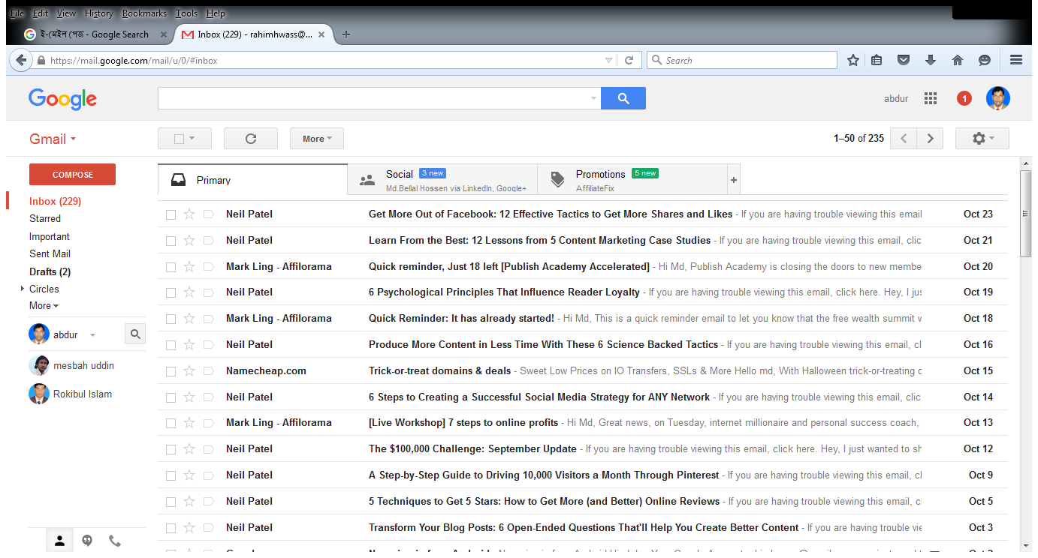
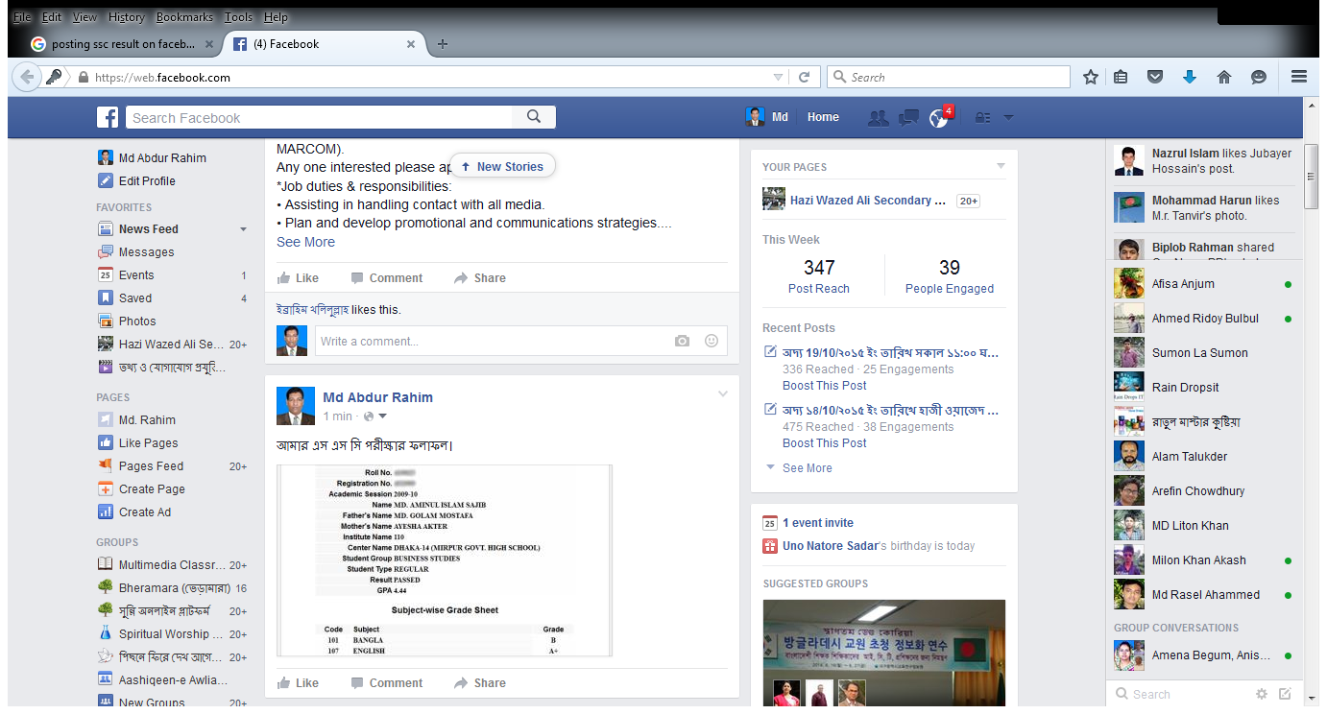
এসো নিচের ছবিগুলো লক্ষ করি
ই-মেইল পেজ ও ই-মেইল এর তালিকা
একজন ছাত্রের এস এস সি পরীক্ষার ফলাফল ফেসবুকে পোষ্ট দিয়েছে।
Notes:
এই স্লাইড থেকে উপস্থাপন শুরু করতে হবে। ছবিগুলো দেখানোর পর ছবির ক্যাপশন দেখাতে হবে। ইমেইল ও ফেসবুক সম্পর্কে জানাতে হবে।

Slide 6
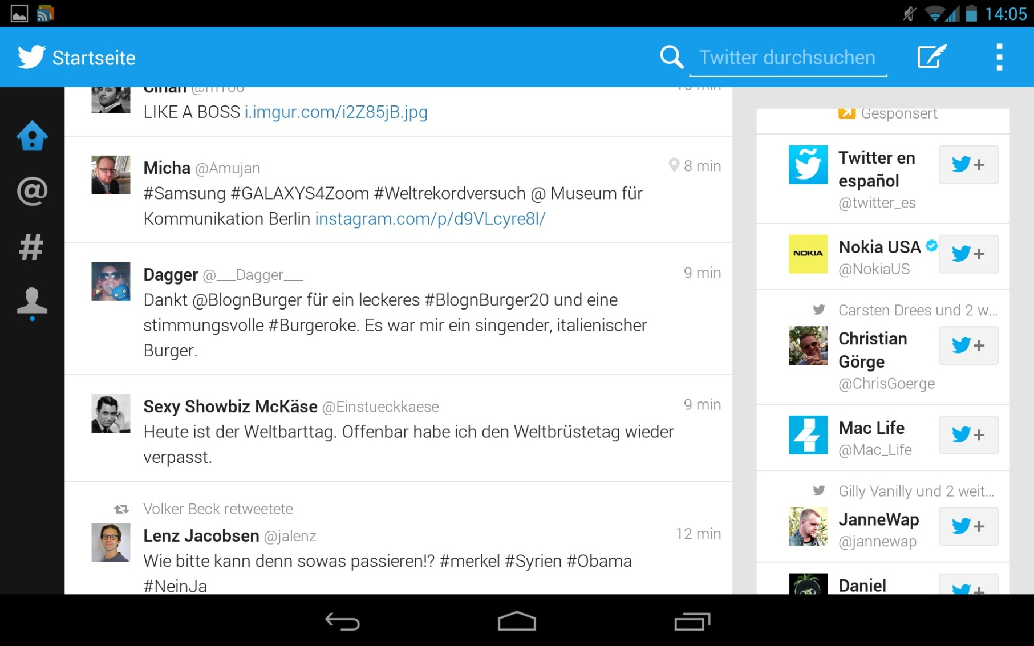
টুইটার একটি সামাজিক নেটওয়ার্ক
Notes:
টুইটার সম্পর্কে জানাতে হবে।

Slide 7
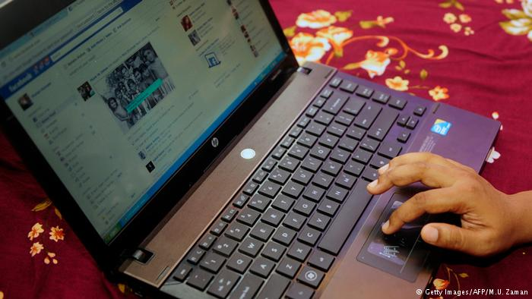
সামাজিক নেটওয়ার্কে নিজের ভাল লাগা ছবি দেওয়া যায়
Notes:
সামাজিক নেটওয়ার্কে এর ব্যবহার সম্পর্কে জানাতে হবে।

Slide 8
জোড়ায় কাজ
সামাজিক যোগাযোগের জন্য কয়েকটি ওয়েব সাইটের নাম লিখ।
Notes:
কয়েকটি গ্রুপে ভাগ করে জোড়ায় কাজ দিতে হবে। তারপর শিক্ষক কাজটি

Slide 9
সম্ভাব্য উত্তর:
১। ফেসবুক (www.facebook.com)
২। গুগল প্লাস (plus.google.com)
৩। টুটার (www.twitter.com)
৪। মাইস্পেস (www.myspace.com)
৫। জোপ্পা (www.zooppa.com)
Notes:
শিক্ষার্থীরা উত্তর করার পরে শিক্ষক এই স্লাইডটি দেখাবেন।

Slide 10
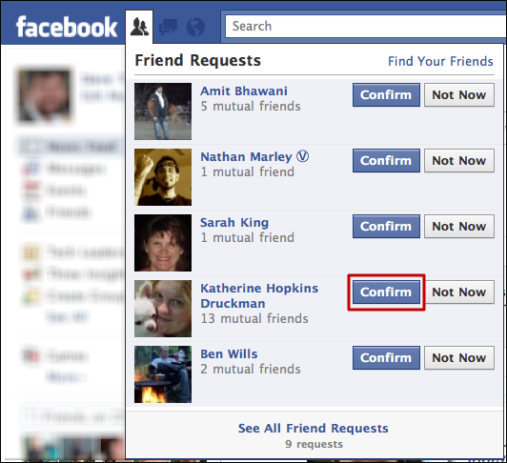
নিচের ছবিগুলো দেখ এবং সামাজিক ওয়েব সাইট এর মাধ্যেম কী কী করা যায় তা বল।
চাকুরীর প্রমোশন এর সংবাদ জানানো যায়
সন্তানাদির বিয়ের সংবাদ জানানো যায় ।
সামাজিক ওয়েব সাইটে দেওয়া সকল তথ্য তোমার বদ্ধুরা জেনে যাবে ।
পরিচিত ও অপরিচিত লোকদের সাথে বন্ধুত্ব গড়ে তুলা যায়
Notes:
ছবিগুলো দেখানোর পরে ছাত্র/ছত্রীদের জিজ্ঞাসা করতে হবে যে সামাজিক ওয়েব সাইট ব্যবহার করে আমরা কী কী করতে পারি। পরে ক্যাপশন দেখাতে হবে।

Slide 11
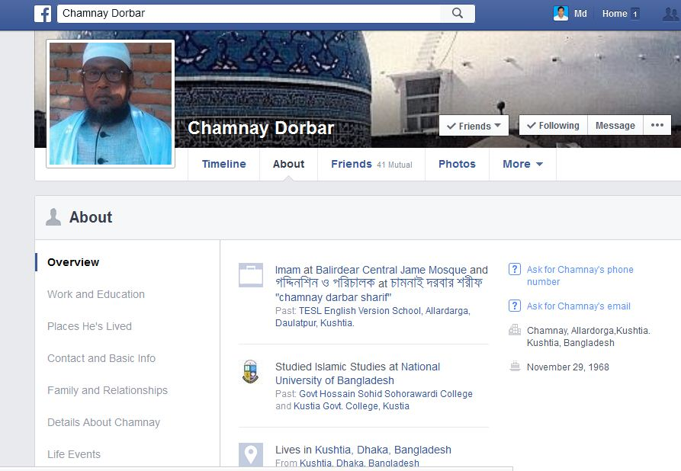
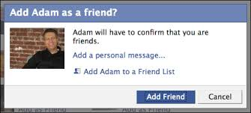
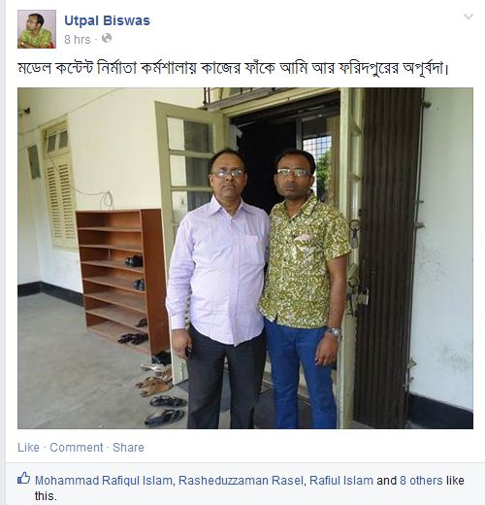
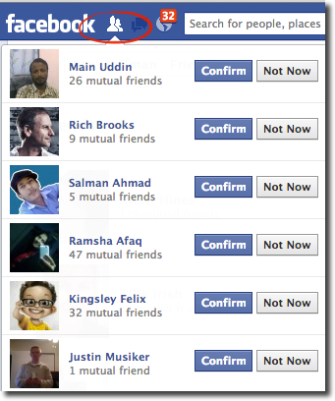
নিচের ছবিগুলো দেখ এবং সামাজিক ওয়েব সাইট এর মাধ্যেম কী কী করা যায় তা বল।
বন্ধুত্ব করার জন্য অনুরোধ জানাতে হয়।
প্রত্যেক ব্যবহারকারী তার প্রোফাইল তৈরি করে নিজের সম্পর্কে তথ্য প্রকাশ করে ।
বন্ধুদের ছবি, ভিডিও লাইক করা যায়।
বন্ধুত্বের অনুরোধ গ্রহণ করে বন্ধু হতে হয়।
Notes:
ছবিগুলো দেখানোর পরে ছাত্র/ছত্রীদের জিজ্ঞাসা করতে হবে যে সামাজিক ওয়েব সাইট ব্যবহার করে আমরা কী কী করতে পারি। পরে ক্যাপশন দেখাতে হবে।

Slide 12
পৃথিবীর যে কোন স্থান থেকে মোবাইল ব্যবহার করে ফেসবুকে বন্ধু হওয়া যায়।
তোমার জন্ম দিনের খবর সকলের কাছে পৌছে যায়।
Notes:
ছবিগুলো দেখানোর পরে ছাত্র/ছত্রীদের জিজ্ঞাসা করতে হবে যে সামাজিক ওয়েব সাইট ব্যবহার করে আমরা কী কী করতে পারি। পরে ক্যাপশন দেখাতে হবে।

Slide 13
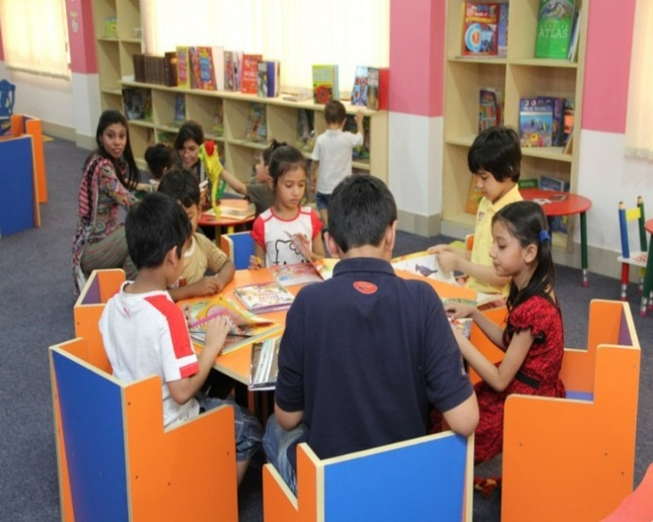
দলগত কাজ
ফেসবুকের মতো একটি সামাজিক নেটওয়ার্ক ব্যবহার করে নতুন কী করা যায় সেটি লিখ।

Slide 14
সম্ভাব্য উত্তর
১। মুহূর্তের মধ্যে ই যে কার ও সাথে যোগাযোগ
২। বিভিন্ন গ্রুপ তৈরি করে সেখানে সামাজিক, রাজনৈতিক আলোচনা
৩। সকলের মাঝে পারস্পারিক যোগাযোগ
৪। বিভিন্ন লেখা পড়ার তথ্য পরস্পরের সাথে শেয়ার
৫। বিভিন্ন চাকুরীর খবর, অনুষ্ঠানের খবর জানা
৬। গেম খেলা
Notes:
শিক্ষার্থীরা উত্তর করার পরে শিক্ষক এই স্লাইডটি দেখাবেন ।

Slide 15
নতুন
শিখলাম
প্রোফাইল
স্ট্যাটাস
ফেসবুক
সামাজিক নেটওয়ার্ক
টুইটার
Notes:
তোমারা এই পাঠে নতুন কি কি শব্দ শিখলে? শিক্ষার্থীর উত্তর করার পরে স্লাইডটি দেখাতে হবে।

Slide 16
মূল্যায়ন
১। বহুল ব্যবহৃত সামাজিক ওয়েব সাইট নিচের কোনটি?
২। ফেসবুকে একজন ব্যবহারকারী তার সাথে যুক্ত
বন্ধুদের সাথে কী গড়ে তুলতে পারে?
ক. গুগল প্লাস
খ. ফেসবুক
গ. টুইটার
ঘ. ইয়াহু
ক. সামাজিক সংঘ
খ. সামাজিক নেটওয়ার্ক
গ. সামাজিক বিশৃঙ্খলা
ঘ. সামাজিক সংকট
Notes:
উত্তর গুলোর উপর ক্লিক করলে সঠিক ও ভুল উত্তর পাওয়া যাবে।

Slide 17
৩. ফেসবুকে মনের ভাব প্রকাশকে কী বলা হয়?
৪. টুইটারে মনের ভাব প্রকাশ করাকে কী বলে?
ক. মেন্টস
খ. স্ট্যাটাস
গ. লাইক
ঘ. টুইট
ক. Facebook
খ. Status
গ. Teweeter
ঘ.Tweet

Slide 18
বাড়ির কাজ
সামাজিক যোগাযোগের মাধ্যম সামাজিক পরিবর্তনে কিরূপ ভুমিকা রাখছে তা বর্ণনা কর।

Slide 19
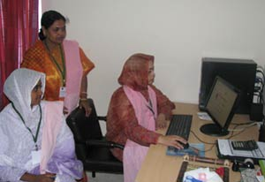
ধন্যবাদ

